Slide 1
Desenvolvendo para Google App Engine
Roberto Kenji Hiramatsu
kenji@pad.lsi.usp.br

Slide 2
Roteiro
Ferramentas e configurações
Novo projeto
Executar uma aplicação
Criar uma conta no Google APP Engine
Como enviar para o Google App Engine
Execução no Google App
Google Engine com Servlet

Slide 3
Ferramentas e configurações

Slide 4
Ferramentas e configurações
Para começar:
https://developers.google.com/appengine/docs/java/overview?hl=pt-br
Passo a passo usando o Eclipse
https://developers.google.com/appengine/docs/java/tools/eclipse?hl=pt-br

Slide 5
Como instalar o Plug-in do Google para Eclipse
Você pode instalar o Plug-in do Google para Eclipse usando o recurso Software Update (Atualização de software) do Eclipse.
Para instalar o plug-in usando o Eclipse 3.6 (Helios):
Selecione o menu Help (Ajuda) > Install New Software... (Instalar novo software...).
Na caixa de texto Work with (Funcionar com), digite: http://dl.google.com/eclipse/plugin/3.6

Slide 6
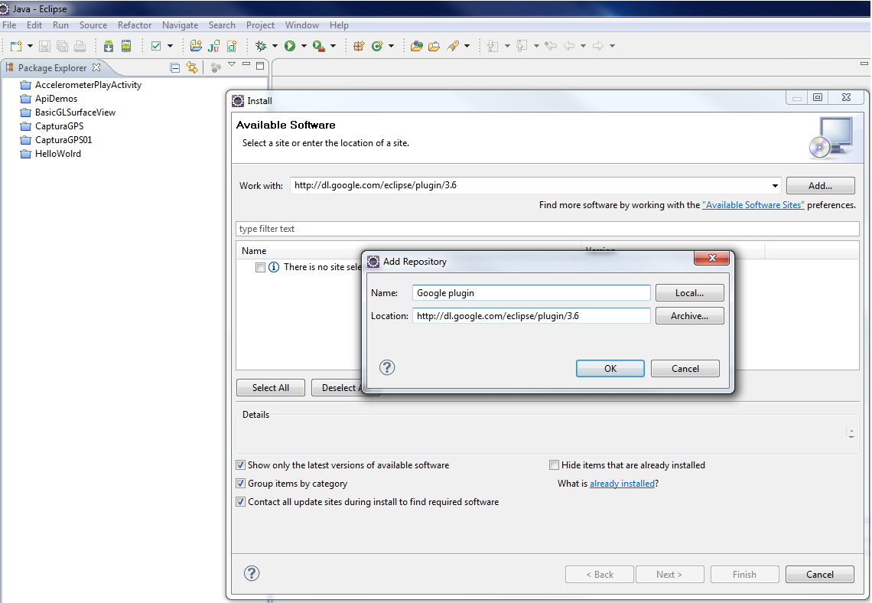

Slide 7
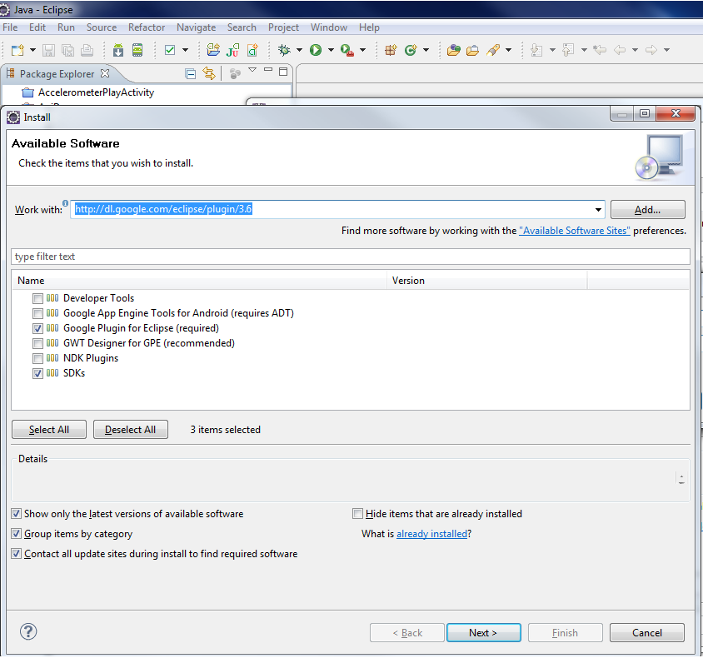

Slide 8
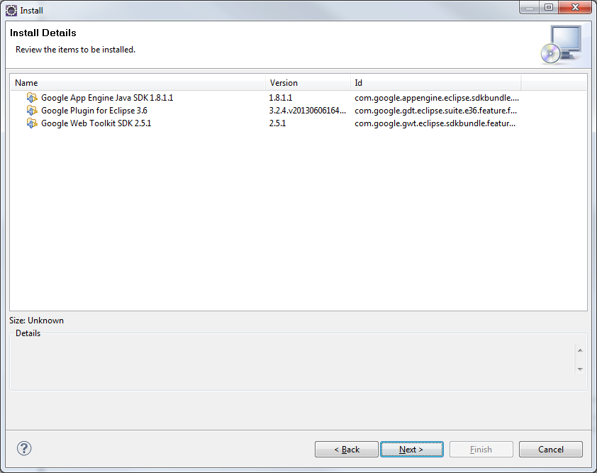

Slide 9
Novo Projeto

Slide 10
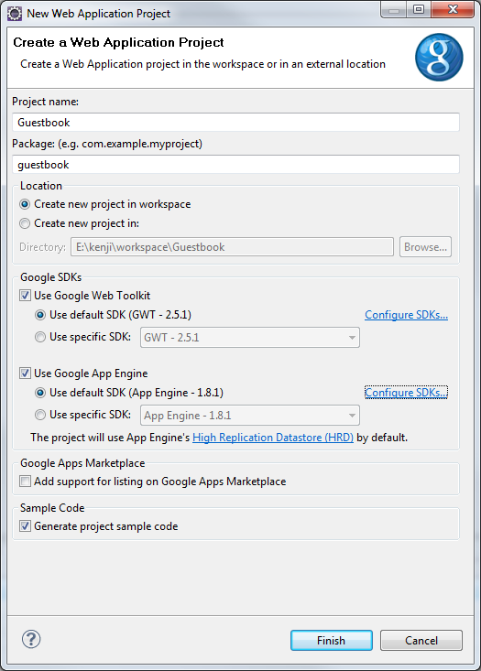

Slide 11
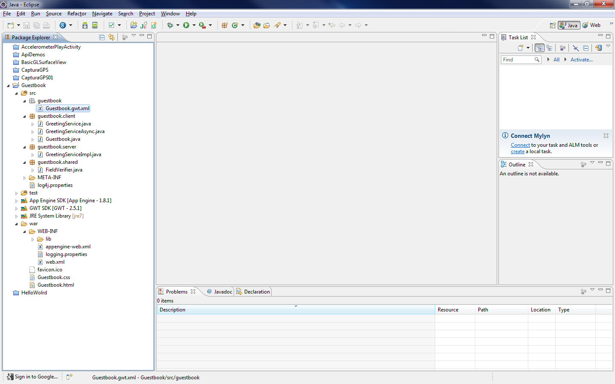

Slide 12
Executar uma aplicação

Slide 13
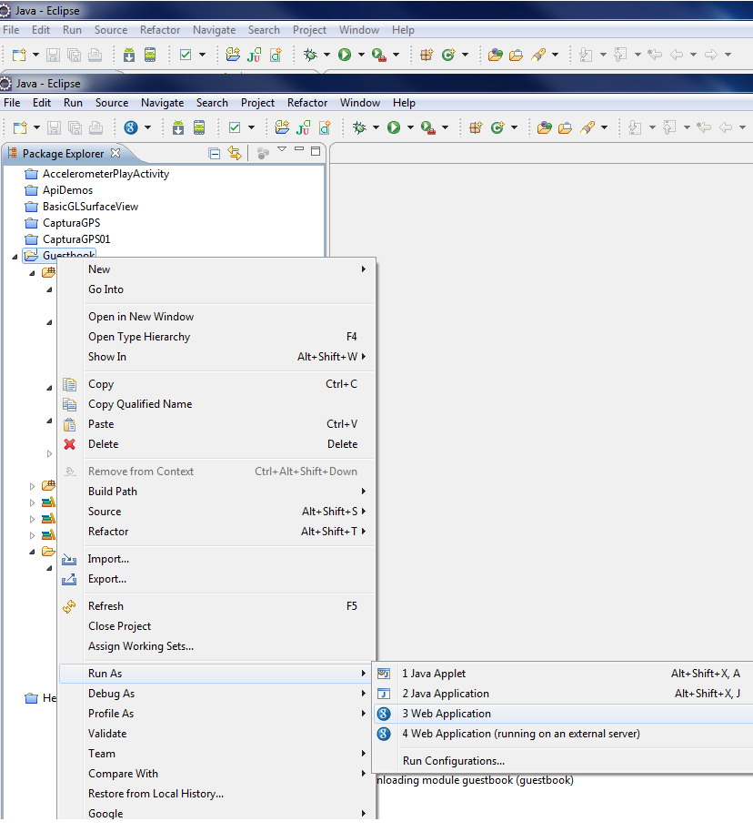

Slide 14
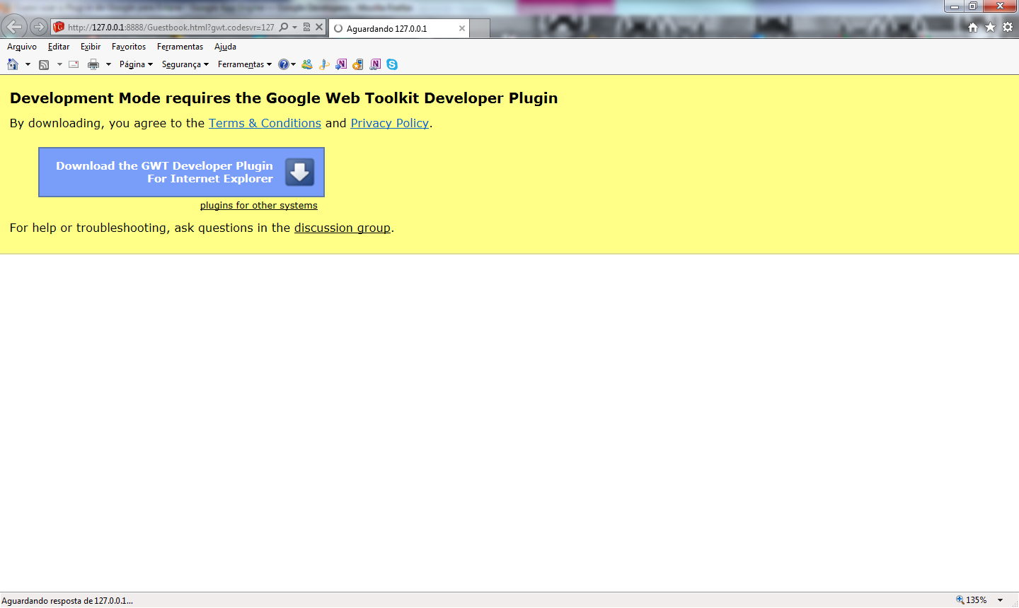

Slide 15
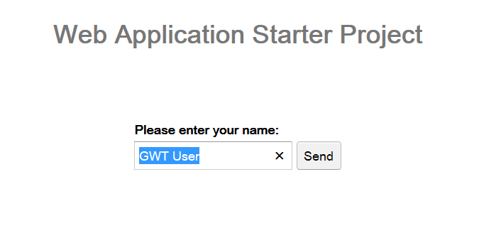

Slide 16
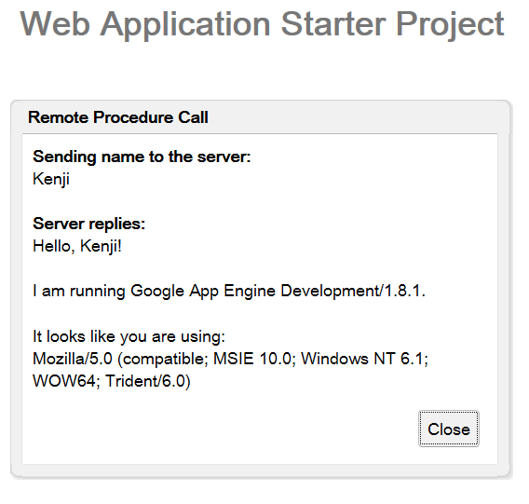

Slide 17
Criar uma conta no Google APP Engine

Slide 18
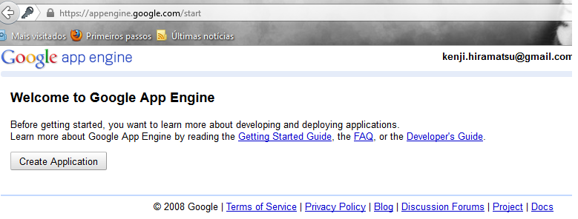

Slide 19
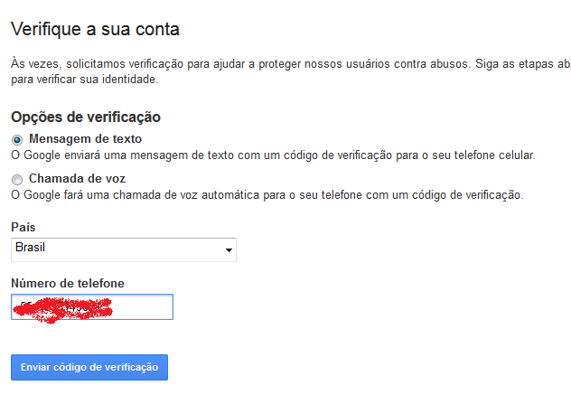

Slide 20
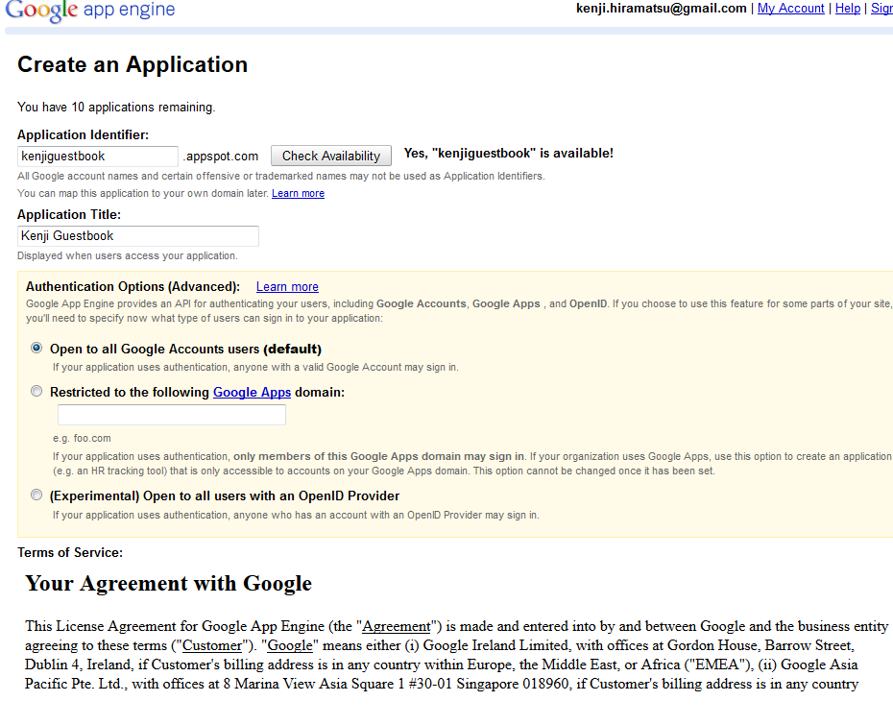

Slide 22
Como enviar para o Google App Engine

Slide 23
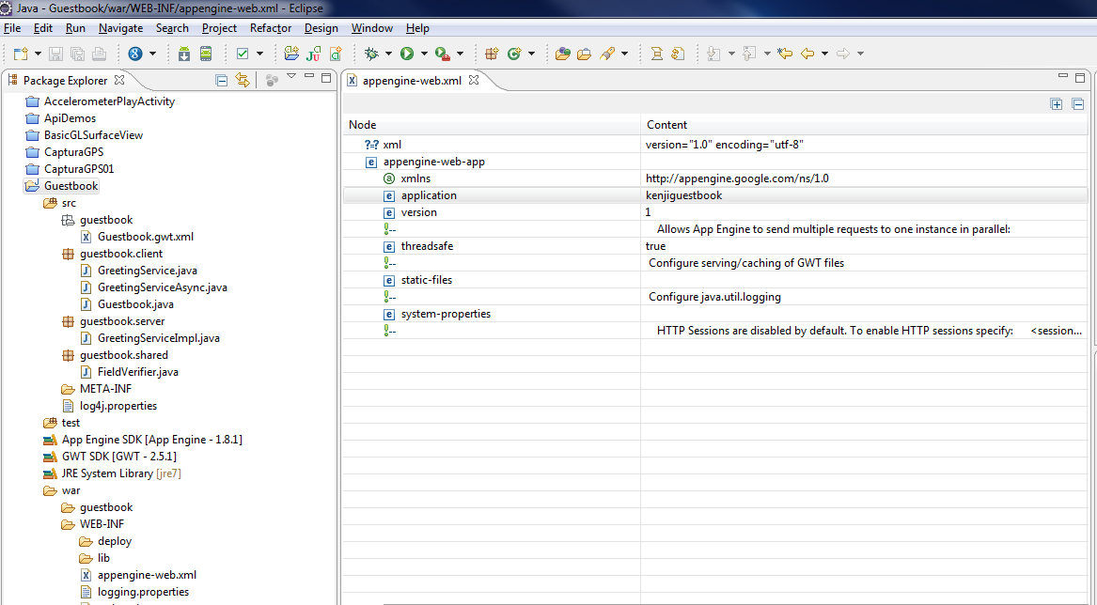

Slide 24
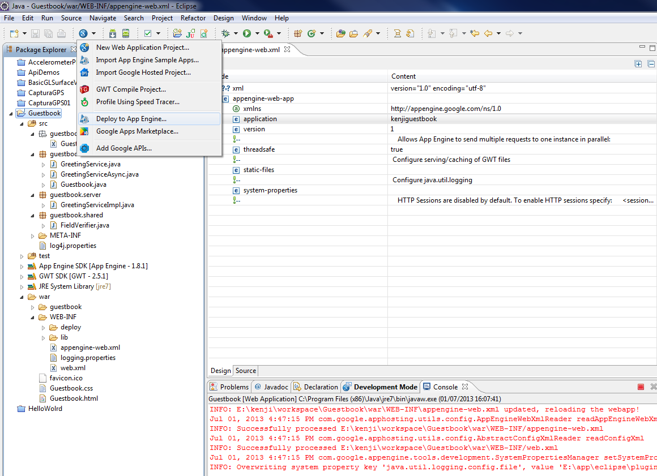

Slide 25
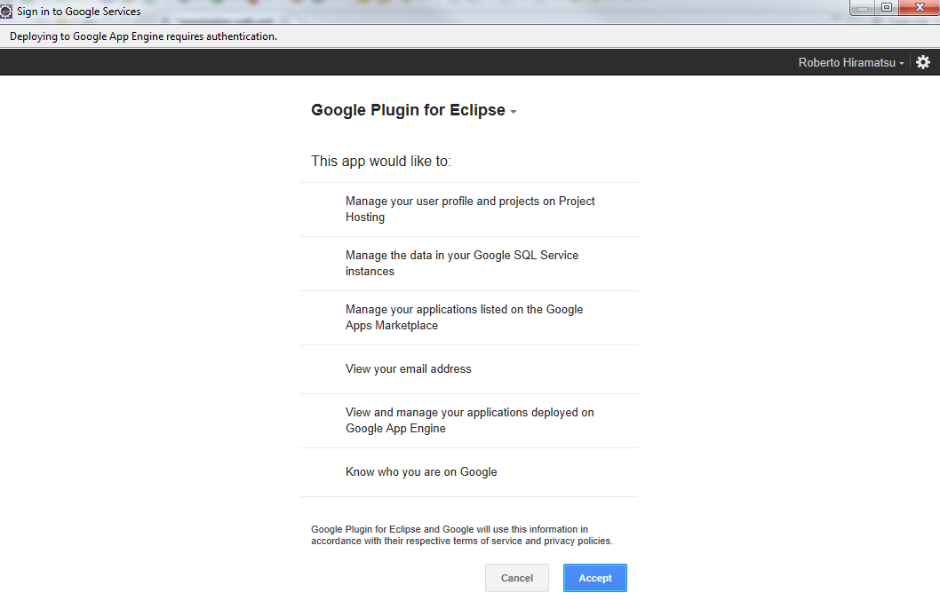

Slide 26
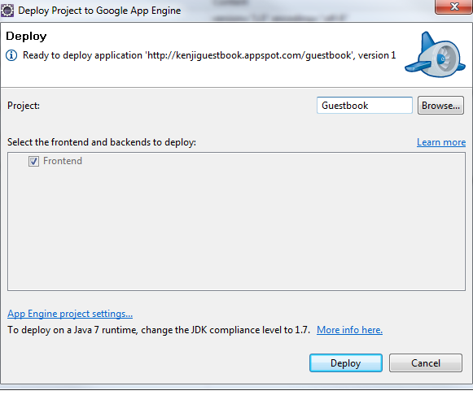

Slide 27
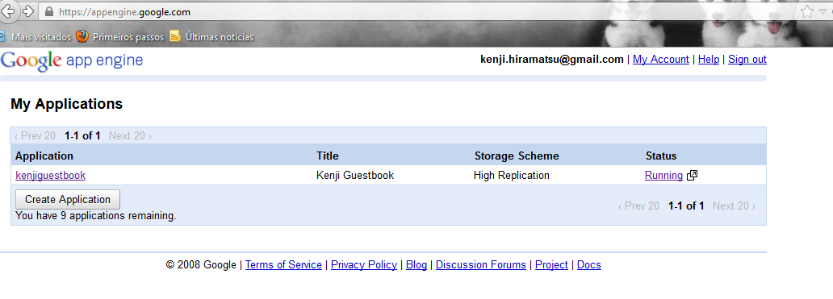
Execução no Google App

Slide 28
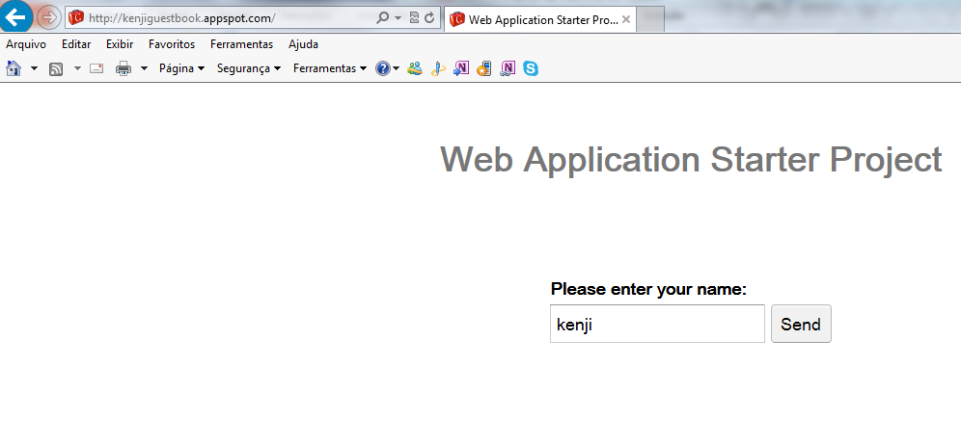

Slide 29
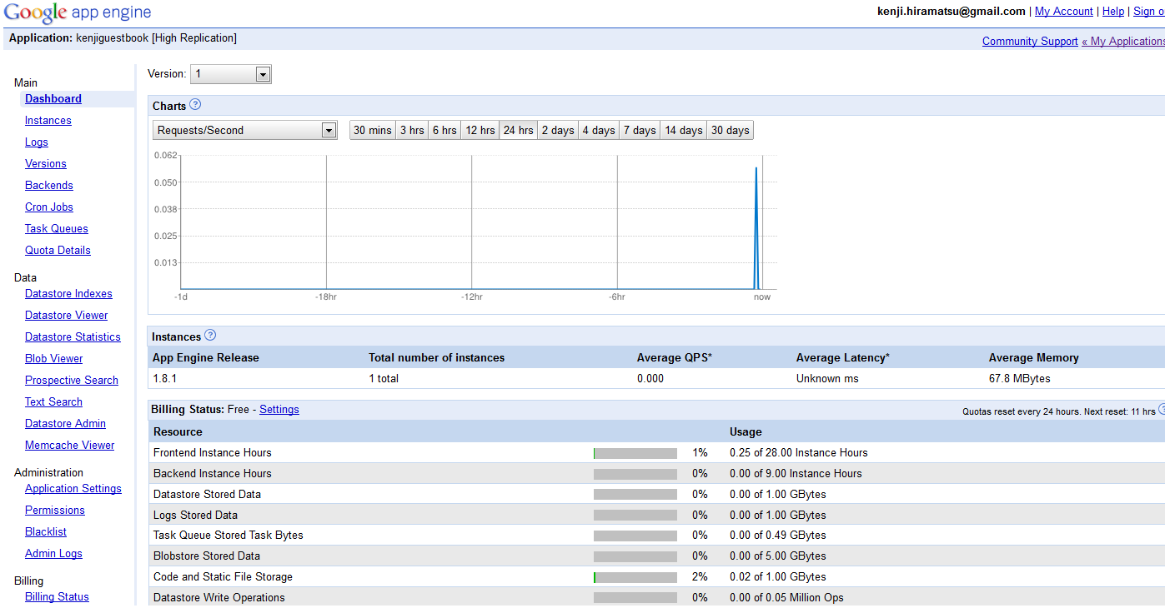

Slide 30
Google Engine com Servlet

Slide 32
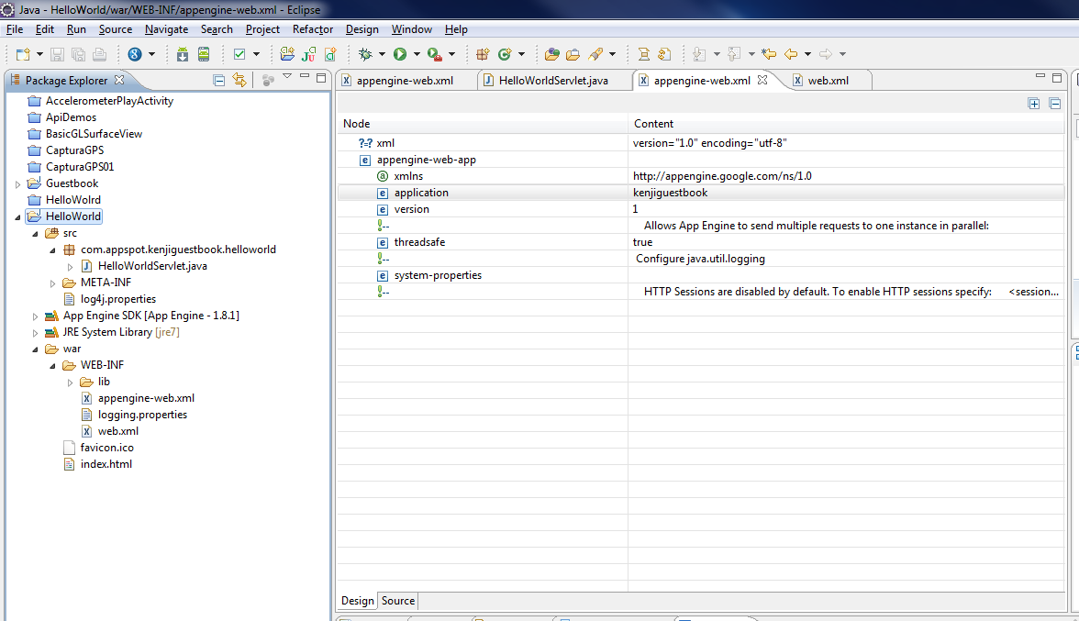

Slide 33
Outros exemplos
http://googcloudlabs.appspot.com/codelabexercise7.html

